Slide 1
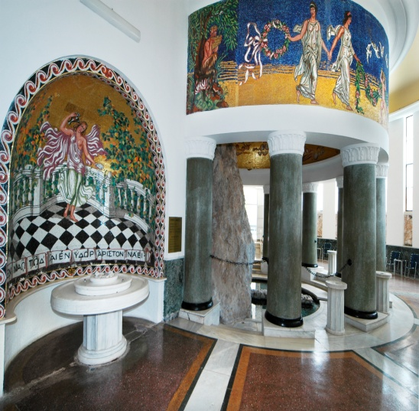
ΘΕΡΜΑΛΙΣΜΟΣ ΥΓΕΙΑΣ –
ΔΥΝΑΤΟΤΗΤΕΣ ΕΝΤΑΞΗΣ ΤΟΥ ΣΤΙΣ ΥΠΗΡΕΣΙΕΣ ΤΗΣ ΠΡΩΤΟΒΑΘΜΙΑΣ ΦΡΟΝΤΙΔΑΣ ΥΓΕΙΑΣ
ΕΙΣΗΓΗΤΗΣ :
ΗΛΙΑΣ ΚΟΦΙΝΑΣ
ΕΙΔΙΚΟΣ ΓΕΝΙΚΟΣ ΙΑΤΡΟΣ
ΑΝΤΙΠΡΟΕΔΡΟΣ ΓΕΝ. ΝΟΣΟΚΟΜΕΙΟΥ ΚΟΡΙΝΘΟΥ
ΔΗΜΟΤΙΚΟΣ ΣΥΜΒΟΥΛΟΣ ΔΗΜΟΥ ΛΟΥΤΡΑΚΙΟΥ – ΠΕΡΑΧΩΡΑΣ – ΑΓΙΩΝ ΘΕΟΔΩΡΩΝ

Slide 2
Για να μπορέσουμε να απαντήσουμε στο μεγάλο ερώτημα αν ο Θερμαλισμός και ιδιαίτερα ο Θερμαλισμός Υγείας έχει την δυνατότητα να ενταχθεί στο Σύστημα Πρωτοβάθμιας Φροντίδας Υγείας θα πρέπει να δούμε αν ο θερμαλισμός μπορεί να θεωρηθεί ένα καθαρά Ιατρικό προϊόν, να ιδωθεί σαν σχέση ασθένειας – θεραπείας, να μελετηθεί η κατάλληλη θεραπεία και να εκτιμηθούν τα αποτελέσματα.
Συνομολογώντας επίσης ότι η έννοια της ευεξίας, του «ευ ζήν» έχει αλλάξει, θα παρατηρήσουμε ότι οι καινούργιες γενιές αναζητούν ένα διαφορετικό μοντέλο που πηγάζει από ένα πολύπλευρο συνδυασμό εμπειριών, θετικών και ευχάριστων αισθήσεων, ψυχικής ευεξίας, σωματικής ανάπλασης και υγείας.

Slide 3
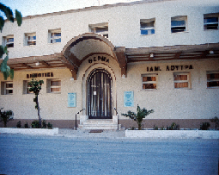
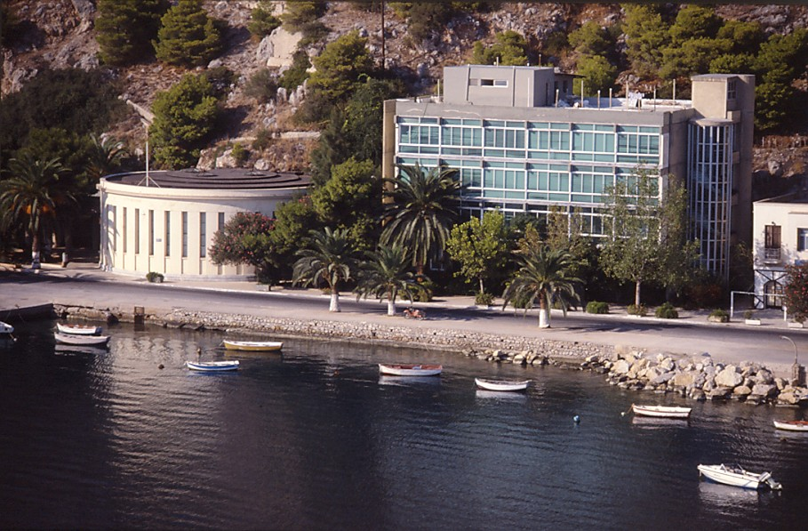
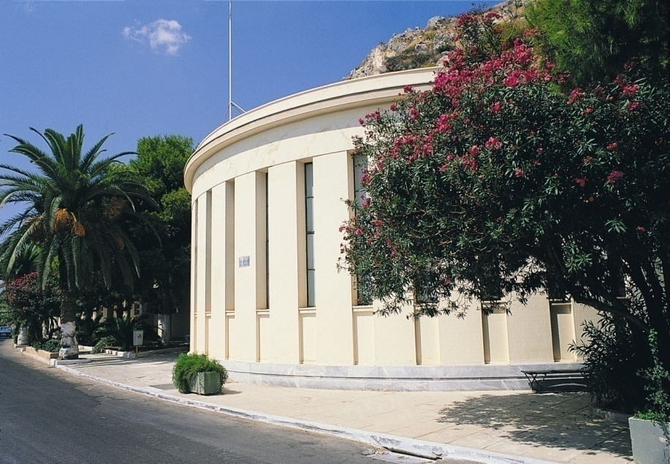

Slide 4
Παραθέτω μερικά στοιχεία για την ύπαρξη αναγνωρισμένων Ιαματικών Πηγών στη χώρα μας:
«Σύνδεσμος Ιαματικών Πηγών Ελλάδας»
(103) θερμές και ψυχρές νεροπηγές
(2 ) πηγές με Ιαματικό πηλό Κρήνιδες και Πικρολίμνη
Γ. (1 ) με εκπομπή υδρατμών, Αμάραντος Ιωαννίνων
Αυτές είναι οι αναγνωρισμένες από την πολιτεία.
Ο αριθμός των Ιαματικών πηγών στη χώρα μας είναι μεγαλύτερος.

Slide 5
Κατανομή στον Ελλαδικό χώρο το 2015
Α. Στερεά Ελλάδα 36
Β. Κεντρική Μακεδονία 27
Γ. Περιφέρεια Αττικής 11
Δ. Υπόλοιπο Ελλαδικού Χώρου 26

Slide 6
Συμπερασματικά μπορούμε να τονίσουμε ότι ο σύγχρονος Θερμαλισμός ως σύστημα αλλάζει. Σήμερα μπορούμε να ξεχωρίσουμε τρεις παραμέτρους:
Αποδοχή της ιστορίας και της πεποίθησης στην αξία της Ιαματικής Υδροθεραπείας.
Αποδοχή της Ιαματικής Θεραπευτικής αγωγής από τα Ιατρικά επαγγέλματα.
Διάθεση των ασφαλιστικών ταμείων να χρηματοδοτήσουν την υδροθεραπεία.

Slide 7
Επίσης γίνεται κοινά αποδεκτό η εφαρμογή των χαρακτηριστικών του σύγχρονου Θερμαλισμού
Σύνδεση με Τουρισμό
Θεραπευτικό ρόλο
Εφαρμογή σε όλες τις ηλικίες με συγκεκριμένους στόχους
Περιβάλλον κοινωνικής συνύπαρξης ανθρώπων
Δυνατότητα εφαρμογής και παρακολούθησης κριτηρίων και ένταξη στις μονάδες Πρωτοβάθμιας Φροντίδας Υγείας.

Slide 8
Πλαίσιο νομοθεσίας
Νόμος 3498/24.10.2006
16655/22.12.2006
Τροποποίησης 17411/2009 και 1721/2013
Επικαιροποίηση συζητήσεων γίνονται
σήμερα τόσο στο Υπουργείο Υγείας όσο και
στο ΚΕΣΥ (Κεντρικό Συμβούλιο Υγείας)

Slide 9
Τι αποζητά ο επισκέπτης από ένα Κέντρο Υδροθεραπείας - Spa
Ενημέρωση
Πρόληψη
Ίαση
Ευεξία

Slide 10
ΟΡΙΣΜΟΣ ΤΗΣ ΘΕΡΜΑΛΙΣΤΙΚΗΣ ΘΕΡΑΠΕΙΑΣ
Είναι το σύνολο των ενεργειών και σχέσεων με το Ιαματικό νερό, τα αέρια, τον πηλό και το περιβάλλον που πραγματοποιούνται σε ένα
Θερμαλιστικό Κέντρο με στόχο την ανθρώπινη σωματική, ψυχική, πνευματική υγεία και ευεξία.
(Ζήσης Αγγελίδης 2008)

Slide 11
ΚΟΙΝΟΤΙΚΗ ΟΔΗΓΙΑ
1^{η} νομολογία 123/2006
Διασυνοριακή υγειονομική περίθαλψη
2^{η} νομολογία 9.3.2011 και τελική νομολογία 24/2011
δημοσιεύτηκε στην εφημερίδα της Ευρωπαϊκής Ένωσης 4.9.2011 και κάλεσε τα μέλη της Ευρωπαϊκής ένωσης μέχρι τις 25.10.2013 γα πλήρη εναρμόνιση.

Slide 12
Ο Νόμος της Ευρωπαϊκής Ένωσης 24/2011 θέτει τελικά δύο παραμέτρους:
Για πρώτη φορά η Ευρωπαϊκή Ένωση αναγνωρίζει τη θεραπεία της πρόληψης και αποκατάστασης με τη χρήση Ιαματικών πόρων
Δυνατότητα των πολιτών της Ευρωπαϊκής Ένωσης να επισκέπτονται χώρους Θερμαλιστικούς μακριά από τα δικά τους σύνορα.

Slide 13
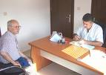
Στην Ιταλία οι Θερμαλιστικές θεραπείες
αποτελούν μέρος του Εθνικού Συστήματος
Υγείας.
Συγκεκριμένη νομοθεσία από το Υπουργείο
Υγείας:οι ασφαλισμένοι λαμβάνουν από τον
θεράποντα Ιατρό το παραπεμπτικό με
αναγραφή της πάθησης για να προσέλθουν στο Θερμαλιστικό Κέντρο.
- Νομολογία από το 2013.

Slide 14
ΙΤΑΛΙΚΗ ΜΕΛΕΤΗ 2007
GIORGIO ZANARDI: IDROLOGIA MEDICA UNIVESITA DI PARMA
Η μελέτη αυτή πραγματοποιήθηκε στην προσπάθεια να καλύψει το κενό που υπάρχει στο
να αξιολογηθεί πλήρως η Ιαματική Θεραπεία. Η σχέση δηλαδή ανάμεσα στο κόστος και στα ευεργετικά οφέλη των θεραπειών.
Στην περιοχή του Reggio Emilia έχουν συγκεντρωθεί και επεξεργαστεί μερικά στατιστικά στοιχεία σε ένα δείγμα 1.514 ασθενών επιλεγμένων τυχαία μέσα από 17.241 ασθενών στους οποίους είχε παραχωρηθεί η δυνατότητα των συμβατών ιαματικών θεραπειών σ’ ένα χρόνο, λαμβάνοντας υπ’ όψιν το φύλο, το επάγγελμα και μόνο για τις εισπνοθεραπείες την ηλικία των ασθενών.

Slide 15
Η σύγκριση περιορίστηκε ανάμεσα στις χρονικές περιόδους Δεκεμβρίου – Μαρτίου πριν τις ιαματικές θεραπείες και την ίδια περίοδο Δεκεμβρίου – Μαρτίου μετά τις ιαματικές θεραπείες.
Σύμφωνα με τις παθολογίες οι ασθενείς αντιμετωπίστηκαν θεραπευτικά στα θερμαλιστικά κέντρα της περιοχής Emiglia – Romagna.
Η παραπομπή των ανωτέρω ασθενών στα θερμαλιστικά κέντρα έγινε μέσω του Οικογενειακού Ιατρού του Συστήματος Υγείας και του Ασφαλιστικού τους Φορέα.
Η μέθοδος αξιολόγησε τον αριθμό των ατόμων και τις παραμέτρους χρήσης φαρμακευτικής αγωγής, μέρες νοσηλείας, αποχή από την εργασία τους πριν και μετά τη θερμαλιστική αγωγή.

Slide 16
ΧΡΗΣΗ ΦΑΡΜΑΚΩΝ
Η μελέτη απέδειξε ότι τα άτομα που έκαναν χρήση φαρμάκων για ασθένειες του αναπνευστικού συστήματος παρουσίασαν μείωση από το 95% στο 39%.
Μείωση της νοσοκομειακής περίθαλψης μετά το θερμαλιστικό κύκλο.

Slide 17
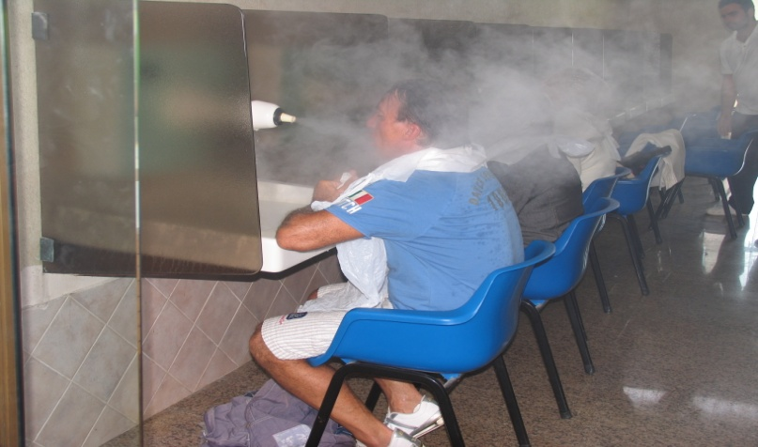
ΑΠΑΣΧΟΛΗΣΗ
Σε όλες τις παθολογίες έχουμε θετικά αποτελέσματα.
Ο αριθμός των ατόμων που απείχαν από την εργασία
τους μειώθηκε μετά τη θερμαλιστική αγωγή :
- νεφρολιθίαση και παθολογίες του γαστρεντερικού
8 %
- οστεοαρθρίτιδες 15 %
- αναπνευστικού συστήματος 60 %
- δερματολογικές δεν υπήρξαν απουσίες

Slide 18
ΣΥΓΚΡΙΤΙΚΟ ΚΟΣΤΟΣ ΦΑΡΜΑΚΕΥΤΙΚΗΣ ΑΓΩΓΗΣ ΠΡΙΝ ΚΑΙ ΜΕΤΑ ΤΗΝ ΘΕΡΜΑΛΙΣΤΙΚΗ ΑΓΩΓΗ
Σε δείγμα 1.514 ασθενών υπήρξε όφελος της τάξεως των 50.018 €
ΣΥΜΠΕΡΑΣΜΑ
Το μήνυμα αυτής της μελέτης δείχνει ότι η παραμονή και η θερμαλιστική αγωγή στα θερμαλιστικά κέντρα έχει τεράστια οφέλη στην πρόληψη, στη θεραπεία, στη μείωση των ημερών νοσηλείας σε νοσοκομεία, τη μείωση των ωρών απουσίας από την εργασία και το οικονομικό όφελος από τη μείωση της λήψης φαρμάκων.

Slide 19
Παραθέτω μερικά συμπεράσματα ερωτημάτων που τέθηκαν σε ερωτηματολόγια διαφόρων Ελληνικών θερμαλιστικών πηγών.

Slide 22
Για την ένταξη των Θερμαλιστικών μονάδων
στο σύστημα Πρωτοβάθμιας Φροντίδας Υγείας
θα πρότεινα την Θέσπιση κανόνων:
1.Αναγνωρισμένος Ιαματικός φυσικός πόρος
2.Αναγνώριση Θερμαλιστικών θεραπειών από το
Κ.Ε.Σ.Υ.
3.Θέσπιση κανόνων λειτουργίας των
Θερμαλιστικών Κέντρων
4.Ταυτοποίηση των Υδροθεραπευτικών μονάδων.

Slide 23
ΝΟΜΟΣ ΥΠ. ΑΡΙΘΜ. 4238/ΦΕΚ 38/17.2.2014 τεύχος Α’
Πρωτοβάθμιο Εθνικό Δίκτυο Υγείας (Π.Ε.Δ.Υ.). Αλλαγή σκοπού Ε.Ο.Π.Υ.Υ & λοιπές διατάξεις.
Άρθρο 31 .Κέντρα ιαματικού τουρισμού – θερμαλισμού και θαλασσοθεραπειας.
Με αποφάσεις του Υπουργείου
Υγείας, καθορίζονται οι όροι, οι προϋποθέσεις και κάθε άλλη αναγκαία λεπτομέρεια βάση των οποίων οι μονάδες ιαματικής θεραπείας, τα κέντρα ιαματικού τουρισμού – θερμαλισμού και τα κέντρα θαλασσοθεραπείας, όπως αυτά ορίζονται στο άρθρο 1 του Ν. 3498/2006 (Α’ 230), για τα οποία προβλέπεται η χορήγηση ειδικού σήματος λειτουργίας σύμφωνα με το άρθρο 1 του ίδιου νόμου και των οποίων οι όροι και προϋποθέσεις λειτουργίας

Slide 24
προβλέπονται από το υ.α 9833/2009 (Β’ 1055), όπως αυτή τροποποιείται και ισχύει κάθε φορά, δύναται να αναγνωρίζονται ως μονάδες Π.Φ.Υ.
2. Με κοινή απόφαση των Υπουργών Υγείας και Τουρισμού καθορίζονται οι όροι και οι προϋποθέσεις αδειοδότησης και λειτουργίας των μονάδων ιαματικής θεραπείας, των κέντρων ιαματικού τουρισμού-θερμαλισμού και των κέντρων θαλασσοθεραπείας ως μονάδες Π.Φ.Υ.

Slide 25
Χορήγηση επιδόματος λουτροθεραπείας στους ασφαλισμένους του ΕΟΠΥΥ, για την λουτρική περίοδο από 1η Ιουνίου έως 31η Οκτωβρίου 2015.
ΣΧΕΤ: Οι με αριθμ.347/40/28-5-2012 και 441/119/13-6-2013 Αποφάσεις του Δ.Σ. του Ε.Ο.Π.Υ.Υ.
Το επίδομα λουτροθεραπείας, παρέχεται, σύμφωνα με την παράγραφο 1 του άρθρου 16 του Ε.Κ.Π.Υ. του ΕΟΠΥΥ, στους ασφαλισμένους, όταν είναι αναγκαία η θεραπεία της πάθησής τους, σε αναγνωρισμένες από το κράτος Λουτροπηγές, κατά την διάρκεια της λουτρικής περιόδου, η οποία διαρκεί από την 1η Ιουνίου έως και την 31η Οκτωβρίου, εκάστου έτους και ανέρχεται στο ποσό των 150 €. Το ανωτέρω ποσό χορηγείται για την πραγματοποίηση κατά ανώτατο όριο 15 λούσεων.

Slide 26
Δικαίωμα για την χορήγηση του επιδόματος Λουτροθεραπείας έχουν οι ασφαλισμένοι που πάσχουν από τις κάτωθι παθήσεις:
1) Αυτοάνοσες ρευματικές παθήσεις με προβολή του μυοσκελετικού συστήματος, που δεν βρίσκεται σε οξύ στάδιο.
2) Μετατραυματικές δυσκαμψίες, Μετατραυματική αρθρίτιδα
3) Δερματοπάθειες

Slide 27
Βλέποντας τα διεθνή πρότυπα καταχωρημένα στην Ιταλία, Γαλλία και στην Γερμανία την ευθύνη λειτουργίας του Θερμαλιστικού Κέντρου πρέπει να την έχει ο Ιατρός και συγκεκριμένα οι ακόλουθες ειδικότητες:
1. Ιατρός Υδρογεωολόγος (η ειδικότητα αυτή δεν υπάρχει στην χώρα μας)
2. Ιατρός Φυσικής αποκατάστασης
3. Ειδικός Γενικός Ιατρός ή Παθολόγος
4. Ιατροί συνεργαζόμενοι με Κέντρα Υδροθεραπείας είναι:
Ωτορινολαρυγγολόγος για εισπνοθεραπεία
Δερματολόγος για πηλοθεραπείες
Προϋπόθεση προϋπηρεσίας σε αντίστοιχα κέντρα.

Slide 28
Σύμφωνα με τα διεθνή πρότυπα μέχρι τις 12000 λούσεις ετησίως η παρουσία Ιατρού είναι απαραίτητη τουλάχιστον 15 ώρες/εβδομαδιαίως και αυξάνεται συγχρόνως με την αύξηση των λούσεων.
- Απαιτείται επίσης συνεχής επιμόρφωση των Ιατρών και του υπόλοιπου προσωπικού των Κέντρων Λουτροθεραπείας με σεμινάρια από Υπουργείο, Ε.Ο.Τ. και συναφείς ειδικότητες.
- Η διάγνωση του νοσήματος του ασθενούς δικαιούχου των Ασφαλιστικών Ταμείων θα γίνεται από τον θεράποντα Ιατρό και την επιτροπή του Ταμείου.

Slide 29
- Ο αριθμός των λούσεων, ο χρόνος παραμονής στην πισίνα και το είδος της θεραπείας θα δίνεται από τον Ιατρό του Κέντρου.
- Οι κατηγορίες αγωγής με αναγνωρισμένους Ιαματικούς πόρους θα δίνεται βάση της βιβλιογραφίας μελετών Πανεπιστήμιων και Συνεδρίων.

Slide 30
Τι πρέπει να διαθέτει κάθε μονάδα για να ενταχθεί στο σύστημα Πρωτοβάθμιας Φροντίδας Υγείας;
- Σύγχρονη κτηριακή υποδομή που θα περιλαμβάνει χώρους αναψυχής και χώρους υγείας
- Αναγνώριση Ιαματικού Πόρου
- Κανονισμό λειτουργίας
- Ανακοινώσεις σε συνέδρια αποτελεσμάτων παρακολούθησης ασθενών
- Αίτηση στο Υπουργείο Υγείας με σύμφωνη γνώμη του Υπουργού Πολιτισμού για ένταξη της στο σύστημα Πρωτοβάθμιας Φροντίδας Υγείας.

Slide 31
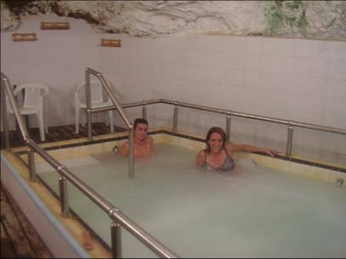
Βάση σύγχρονου νομοθετικού πλαισίου και επεξεργασίας κανόνων και προϋποθέσεων λειτουργίας των θερμαλιστικών μονάδων θα δίνεται η παροχή Ιατρικής φροντίδας στους ασφαλισμένους που προσέρχονται στα Θερμαλιστικά Κέντρα.

Slide 32
Με την συνεργασία Υπουργείου Υγείας, Υπουργείου Τουρισμού και Ασφαλιστικών ταμείων, υπάρχει δυνατότητα καθιέρωσης και αναγνώρισης των Ιαματικών Λουτροπόλεων μέσα από ένα πίνακα με βασικό κριτήριο:
Χαρακτηριστικά αναγνωρισμένου Ιαματικού Πόρου
Διαγνωστικές μελέτες
Αποτελεσματική θεραπεία
Ίαση
Κατά αυτόν τον τρόπο, μας παρέχεται η δυνατότητα να εφαρμόσουμε την Κοινοτική οδηγία για να απολαμβάνουν τόσο οι Έλληνες όσο και οι Ευρωπαίοι πολίτες τις παρεχόμενες υπηρεσίες από ένα ολοκληρωμένο Σύστημα Π.Φ.Υ.

Slide 33
Για την καλύτερη επίτευξη των παραπάνω στόχων κρίνεται αναγκαία η δημιουργία στην χώρα μας Πανεπιστημιακής Ιαματικής Σχολής.
Αν τα παραπάνω πραγματοποιηθούν, και εφαρμόσουμε την κατάλληλη θερμαλιστική αγωγή, θεωρώ πως θα επιτύχουμε θετικά αποτελέσματα και επιστημονικά αναμφισβήτητα στον τομέα της πρόληψης, της θεραπείας και της αποκατάστασης σε πολλές παθολογίες μέσα από το ευρύτατο δίκτυο των Θερμαλιστικών Λουτροπόλεων της χώρας μας.

Slide 34
ΕΥΧΑΡΙΣΤΩ
ΗΛΙΑΣ ΚΟΦΙΝΑΣ
ΕΙΔΙΚΟΣ ΓΕΝΙΚΟΣ ΙΑΤΡΟΣ
ΑΝΤΙΠΡΟΕΔΡΟΣ ΓΕΝ. ΝΟΣΟΚΟΜΕΙΟΥ ΚΟΡΙΝΘΟΥ
ΔΗΜΟΤΙΚΟΣ ΣΥΜΒΟΥΛΟΣ
ΔΗΜΟΥ ΛΟΥΤΡΑΚΙΟΥ – ΠΕΡΑΧΩΡΑΣ – ΑΓΙΩΝ ΘΕΟΔΩΡΩΝ

